Slide 1
REGOČ
TEMA : Regoč je s Kosjenkom na putovanju.
LIKOVI : Regoč,Kosjenka,Liljo,čobani,čobanice,šukundjed i šukunbaka,djeca
PORUKA : Poruka je da svima moraš pomagati da neostavljaš nekoga u nevolji i da svakome možeš biti najbolji prijatelj.
STVARNI LIKOVI : Liljo,čobani,čobanice,šukundjed i šukunbaka.
NESTVARNI LIKOVI : Regoč i Kosjenka.
MOJ NAJDRAŽI LIK : Regoč = Na tom čovjeku ogromni plašt od debela platna, a opasao se ramenom od pet hvati.U toga čovjeka glava velika kao največi badanj,a brada kao stog kukurozovine.

Slide 2
DVA DIJELA PRIČE
Prvi dio priče
Drugi dio priče
- Kosjenka i Regoč se upoznavaju, te Kosjenka nagovara Regoča na putovanje.
- Regoč spašava dva sela od potpune katastrofe.

Slide 3
ČETIRI BISERA
Prvi biser bi iskoristila za sreću.
Drugi biser bi iskoristila za ljubav.
Treći biser bi iskoristila za zdravlje.
- Četvrti biser bi iskoristila za prijateljstvo.

Slide 4
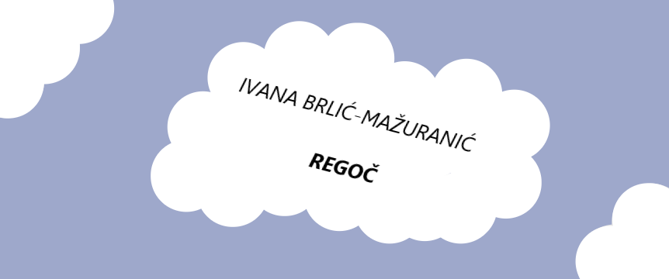
NASLOVNA STRANICA PRIČE REGOČ Dorotea Imprić

